Slide 1

Howling
지도교수 김경철
2016184002 고희정
2016184017 박하연
2016182032 이혜리

Slide 2
PREVIEW
Concept
Technology
PC : 생존 육성 게임
1인칭 싱글 플레이
학습하는 협력 NPC
Machine Leaning
Reinforcement Learning
Unity ML-Agents
Howling
Development
Unity
C#
Python 3.6
Visual Studio
3ds Max
Zbursh
Photoshop
GitHub
Game Play
채집
사냥
조합
교감
보상
협력

Slide 3
0
CONTENTS
1. 연구 목적
5. 중점 연구분야 및 기술적 요소
2. 게임 소개
6. 타 게임과의 비교
3. 게임 플레이
7. 개발 일정 및 역할 분담
4. 개발 환경
8. 출처

Slide 4
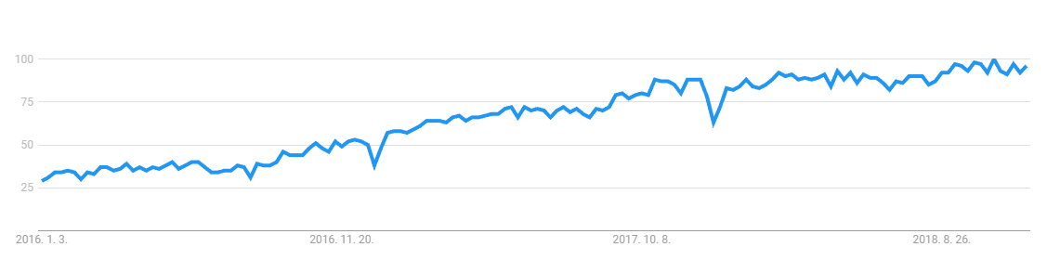
연구 목적
[ 지난 2년간 머신러닝 관심도 변화 - 구글 트렌드 ]
머신 러닝에 대한 관심도 꾸준히 증가 But, 잘 이용한 게임은 별로 없거나 적 NPC에 사용
머신 러닝을 적용한 협력 NPC 구현 및 생존, 육성 장르의 게임 제작

Slide 5

게임 소개
늑대를 길들여 무인도에서 함께 살아남는 이야기

Slide 6






게임 특징
싱글 플레이
Unity ML-Agents를 이용한 유저의 플레이 방식에 따라 행동이 달라지는 늑대 NPC
1인칭 시점
생존과 육성장르의 결합
PC 플랫폼

Slide 7
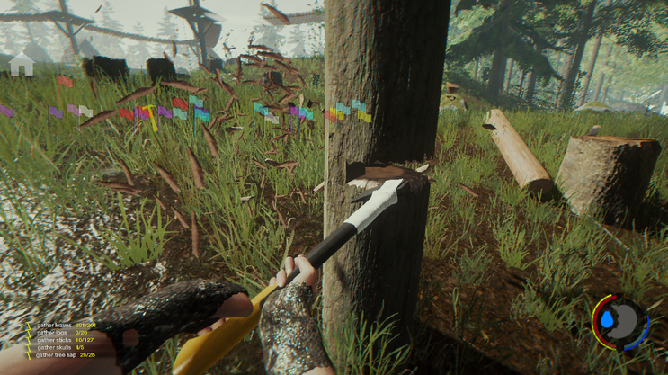
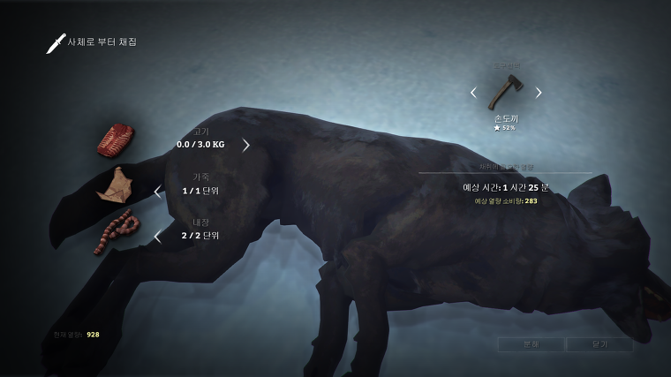
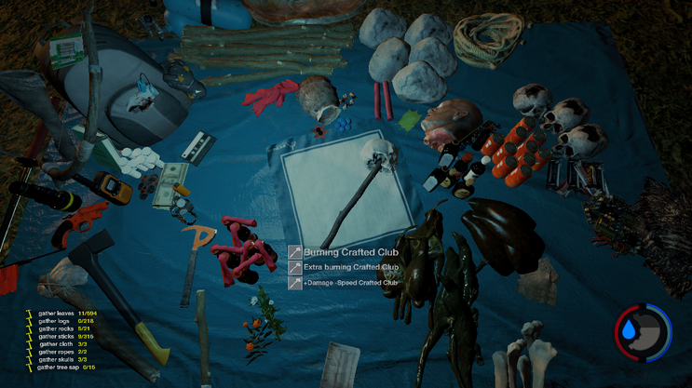
게임 플레이: 생존
채집
사냥
조합
Notes:
채집: https://m.blog.naver.com/PostView.nhn?blogId=skrmsp87&logNo=220749340639&proxyReferer=https%3A%2F%2Fwww.google.com%2F
사냥: http://girafant.tistory.com/23
조합: https://m.blog.naver.com/PostView.nhn?blogId=skrmsp87&logNo=220749571818&proxyReferer=https%3A%2F%2Fwww.google.co.kr%2F

Slide 8

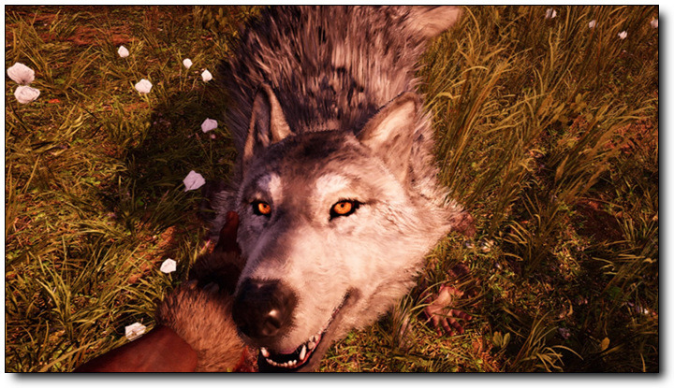
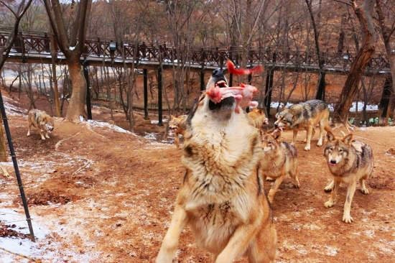
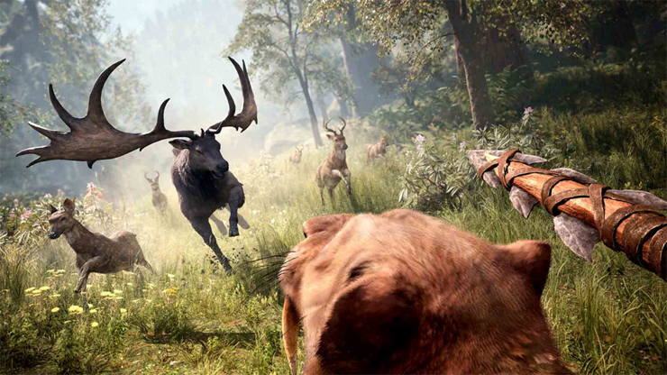
게임 플레이: 육성
교감
보상
협력
Notes:
아이콘: https://www.flaticon.com/free-icon/dog-running_91503#term=pet&page=6&position=84
교감: https://www.google.com/url?sa=i&source=images&cd=&cad=rja&uact=8&ved=2ahUKEwjA_pTY24_fAhXG2LwKHW0TCCAQjhx6BAgBEAM&url=http%3A%2F%2Fwww.thisisgame.com%2Fwebzine%2Fcommunity%2Ftboard%2F%3Fboard%3D37%26n%3D262817&psig=AOvVaw1qjm5uE0C_NeZ-RZWtxYWM&ust=1544340139553925
보상: https://m.blog.naver.com/PostView.nhn?blogId=with_oworld&logNo=220629511881&proxyReferer=https%3A%2F%2Fwww.google.com%2F
협력: https://store.steampowered.com/app/371660/Far_Cry_Primal/

Slide 9










ML-Agents
개발 환경

Slide 10
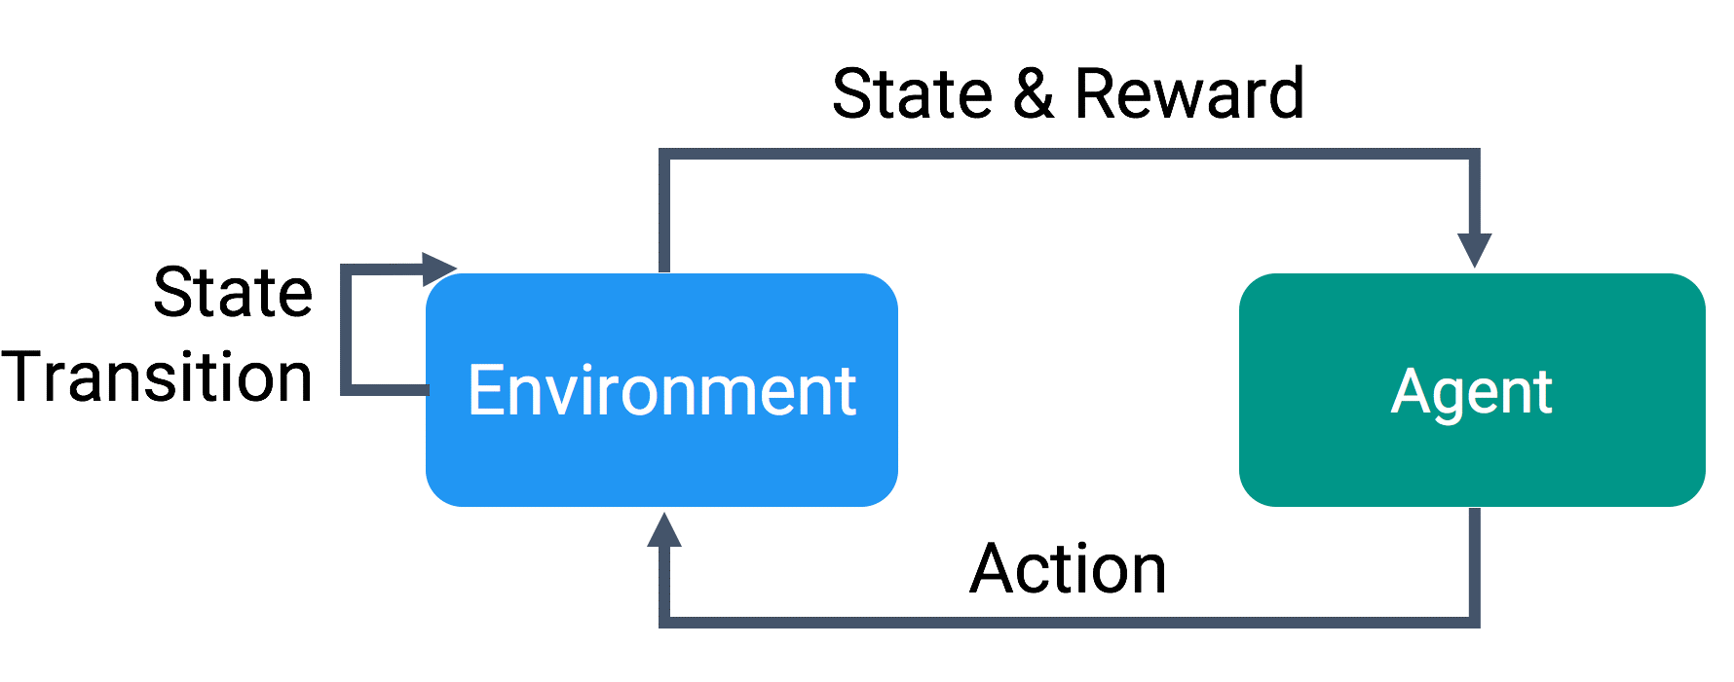
중점 연구분야: 강화학습
관측 – 행동 – 보상의 과정을 반복
=> 환경으로부터 얻는 보상을 최대화하는 행동으로 학습

Slide 11
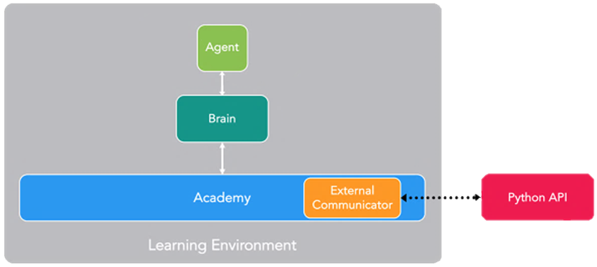
Unity ML-Agents
Machine Learning
Reinforcement Learning
Single-Agent
External Brain

Slide 12
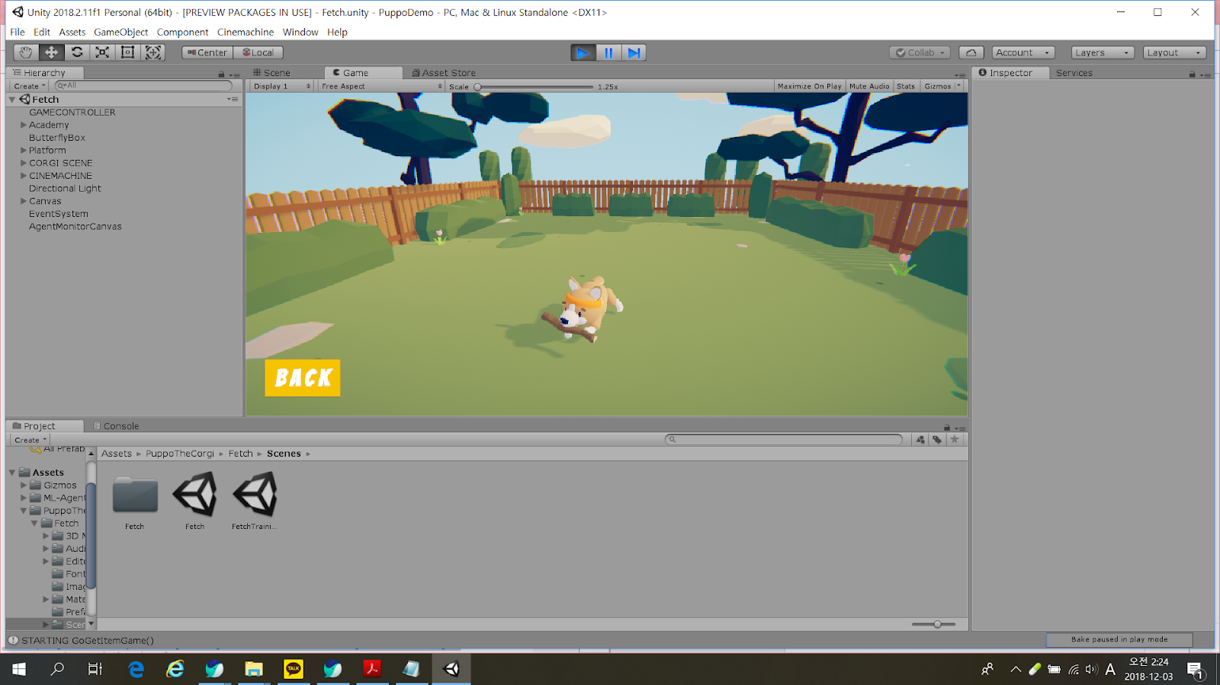
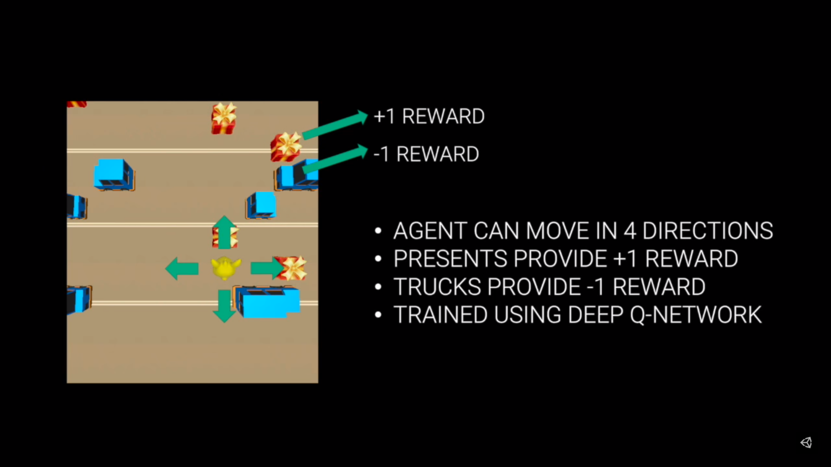
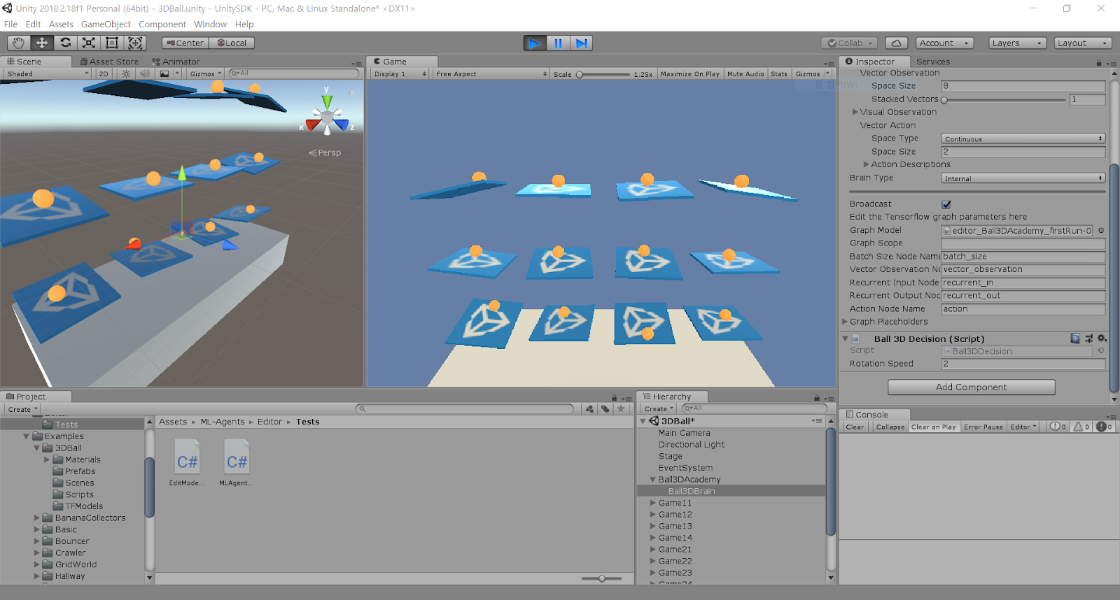
Unity ML-Agents
“Puppo The Corgi”
“GridWorld”
“3D Ball”
단일 에이전트
동시 단일 에이전트
하나의 브레인에 연결된 하나의 에이전트
하나의 브레인에 연결된 여러 개의 독립된 에이전트
Notes:
단일 에이전트 - https://youtu.be/fiQsmdwEGT8

Slide 13



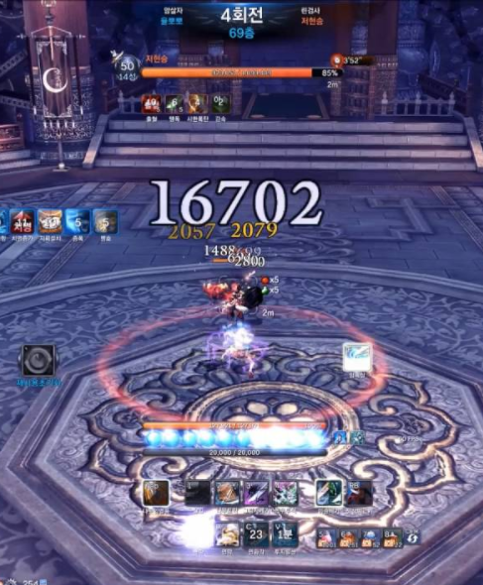
타 게임과의 비교
육성 게임
머신러닝을 이용한 게임
Far Cry Primal
Ninten Dogs + Cats
Hello Neighbor
Blade & Soul 무한의 탑 던전
정해진 패턴으로만 길들일 수 있음
=> 유저 행동에 따라 패턴이 달라짐
학습하는 적 NPC
=> 학습하는 협력 NPC

Slide 14
역할 분담
고희정
박하연
이혜리
기획
적 NPC 구현
UI 제작
캐릭터 모델링 및 리깅
맵 제작
아이템 구현
애니메이션
프레임워크 제작
조작 및 유저상태 구현
오브젝트 모델링 및 리깅
ML-Agents 공부 및 구현

Slide 15
개발 일정
 |  | 1월 | 2월 | 3월 | 4월 | 5월 | 6월 | 7월 | 8월
머신 러닝 공부
기획
리소스 제작 | 모델링
 | 리깅
 | 애니메이션
게임 제작 | 프레임워크
 | 유저 조작
 | 맵
 | 적 NPC
 | 아이템
ML-Agents 구현
UI 구현
Bug Fix

Slide 16
출처
- p.1
배 아이콘: https://www.vectorstock.com/royalty-free-vector/regatta-sailing-boat-cute-girly-toy-wooden-ship-vector-14238111
- p.6
채집: https://m.blog.naver.com/PostView.nhn?blogId=skrmsp87&logNo=220749340639&proxyReferer=https%3A%2F%2Fwww.google.com%2F
사냥: http://girafant.tistory.com/23
조합: https://m.blog.naver.com/PostView.nhn?blogId=skrmsp87&logNo=220749571818&proxyReferer=https%3A%2F%2Fwww.google.co.kr%2F
- p.7
아이콘: https://www.flaticon.com/free-icon/dog-running_91503#term=pet&page=6&position=84
교감: https://www.google.com/url?sa=i&source=images&cd=&cad=rja&uact=8&ved=2ahUKEwjA_pTY24_fAhXG2LwKHW0TCCAQjhx6BAgBEAM&url=http%3A%2F%2Fwww.thisisgame.com%2Fwebzine%2Fcommunity%2Ftboard%2F%3Fboard%3D37%26n%3D262817&psig=AOvVaw1qjm5uE0C_NeZ-RZWtxYWM&ust=1544340139553925
보상: https://m.blog.naver.com/PostView.nhn?blogId=with_oworld&logNo=220629511881&proxyReferer=https%3A%2F%2Fwww.google.com%2F
협력: https://store.steampowered.com/app/371660/Far_Cry_Primal/
- p.8
Unity 아이콘: https://en.wikipedia.org/wiki/Unity_(game_engine)
C# 아이콘: https://bit.ly/2QFl1m5
Visual Studio 아이콘: https://venturebeat.com/2017/02/09/microsoft-will-launch-visual-studio-2017-on-march-7/
Git Hub 아이콘: https://bit.ly/2G7ZjTD
ZBrush 아이콘: https://fso.zendesk.com/hc/en-us/articles/202331384-ZBrush-Installation
Photoshop cs6 아이콘: https://pngimage.net/photoshop-cs6-logo-png-7/
3Ds MAX 아이콘: https://bit.ly/2GgafOW

Slide 17
출처
- p.8
TensorFlow 아이콘 : https://seeklogo.com/vector-logo/335704/tensorflow
Python 아이콘 : https://commons.wikimedia.org/wiki/File:Python-logo-notext.svg
- p.9
강화학습: https://blogs.unity3d.com/kr/2017/09/19/introducing-unity-machine-learning-agents/
- p.10
Unity ML-Agents: https://blogs.unity3d.com/kr/2017/09/19/introducing-unity-machine-learning-agents/
- p. 11
단일 에이전트 - https://youtu.be/fiQsmdwEGT8
- p.12
FARCRY PRIMAL: https://www.amazon.co.uk/UBI-Soft-3307215938690-Far-Primal/dp/B016B8J7V2
Ninten Dogs + Cats: https://www.nintendo.co.kr/3DS/software/nintendogs_cats/appear/index.html
Hello Neighbor: https://www.microsoft.com/en-au/p/hello-neighbor/9nddh3r9df40?activetab=pivot:overviewtab
B&S 무한의 탑 던전 : https://www.youtube.com/watch?v=MLRP2ueKKoM - p. 20
더 포레스트 지도: https://t1.daumcdn.net/cfile/tistory/99248B505B05440D10
- p. 25
모두를 위한 딥러닝 : https://hunkim.github.io/ml/

Slide 18
감사합니다

Slide 19


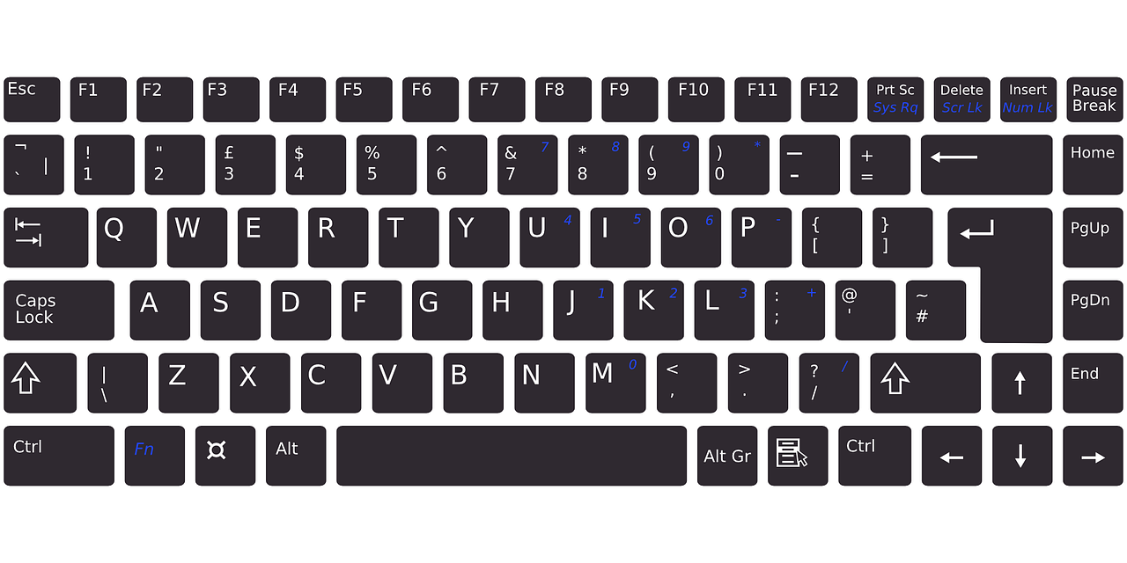
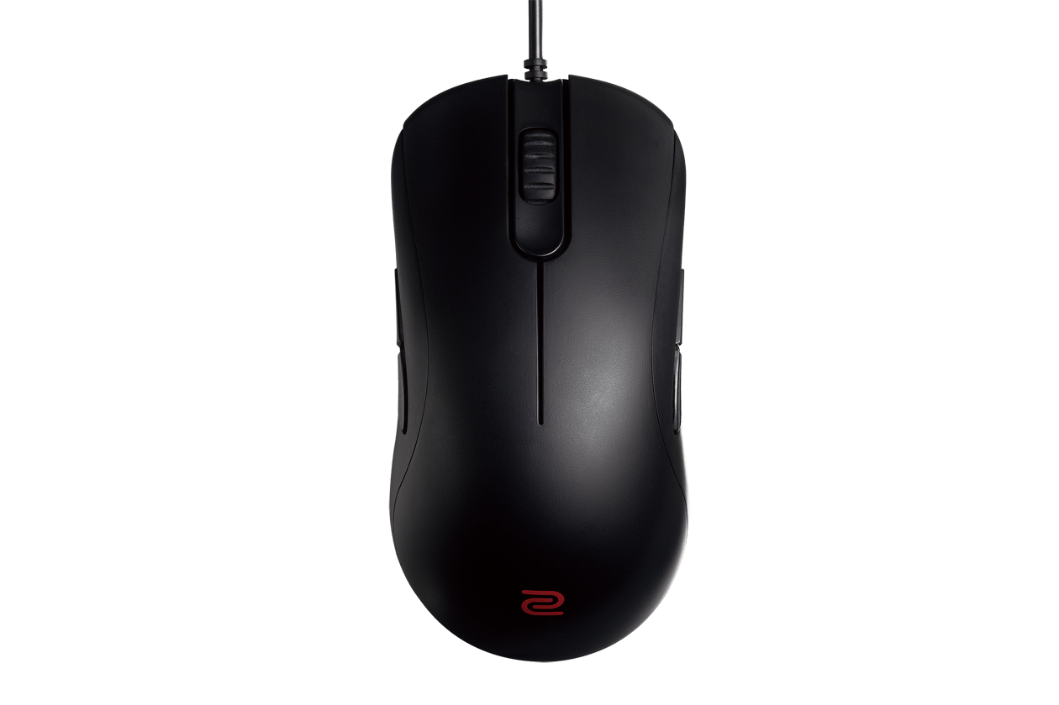
조작 방법
마우스 회전:
시야 조종
WASD키
: 이동
I키
: 인벤토리 열기
E키: 아이템 줍기
Shift키
: 달리기
Space키
: 점프
마우스 좌 클릭
: 도구 휘두르기

Slide 20
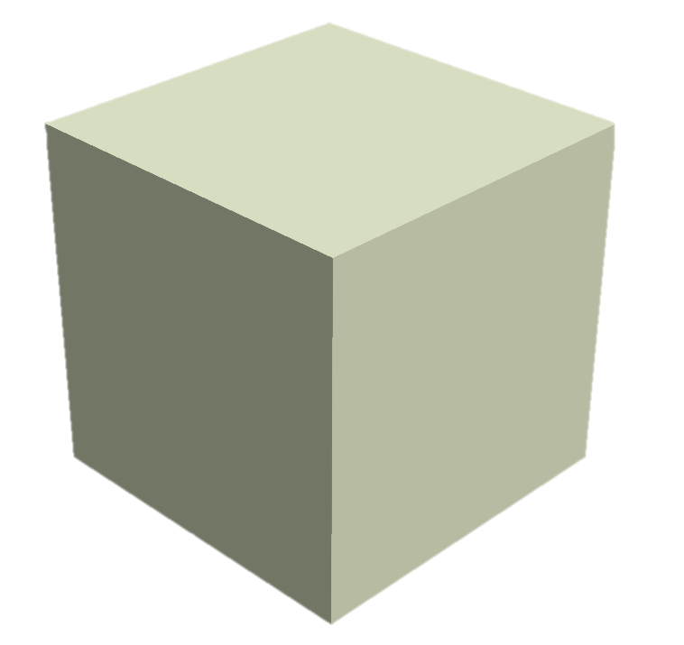
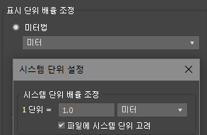
단위 및 주요 오브젝트 설정
맵
7km X 7km (7000Unit X 7000Unit)
플레이어 캐릭터
키 : 180cm (1.8Unit)
몸무게 : 70kg
늑대
몸통 길이 : 150cm, 꼬리 포함 200cm (1.5Unit, 2Unit)
어깨 높이 : 80cm (0.8Unit)
머리 크기 : 30cm (0.3Unit)
몸무게 : 45kg
1Unit = 1m (100cm)

Slide 21
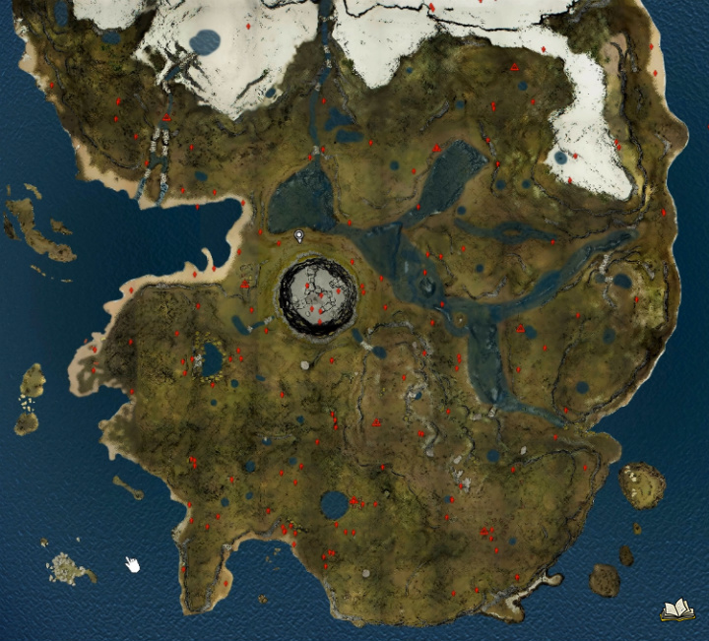





맵 (무인도)
누군가 살았던 흔적이 있지만, 현재는 사람이 없다.
가끔 해변가에 무언가 떠밀려온다.
난파위치 근처엔 주인 없는 집과 늑대 한 마리가 있다.
난파위치 반대편 끝에는 보스의 집이 있다.
Notes:
더 포레스트 지도 - https://t1.daumcdn.net/cfile/tistory/99248B505B05440D10

Slide 22

플레이어 캐릭터
스테이터스
- 체력 / 스테미너 / 허기 / 갈증
속도
기본 속도: 5m/s (빠른 걸음)
뛰는 속도: 10m/s (스테미너 소비)
180cm
(=1.8Unit)
스토리
여행을 가던 중 배가 난파되어 무인도에 떠내려 왔다.
올지 모를 구조를 기다리며 무인도에서 자급자족 생활을 시작하는데…
가능 행동
걷기 / 뛰기 / 점프
도구 휘두르기 / 아이템 줍기
먹기 / 마시기
늑대와의 교감행동
70kg

Slide 23
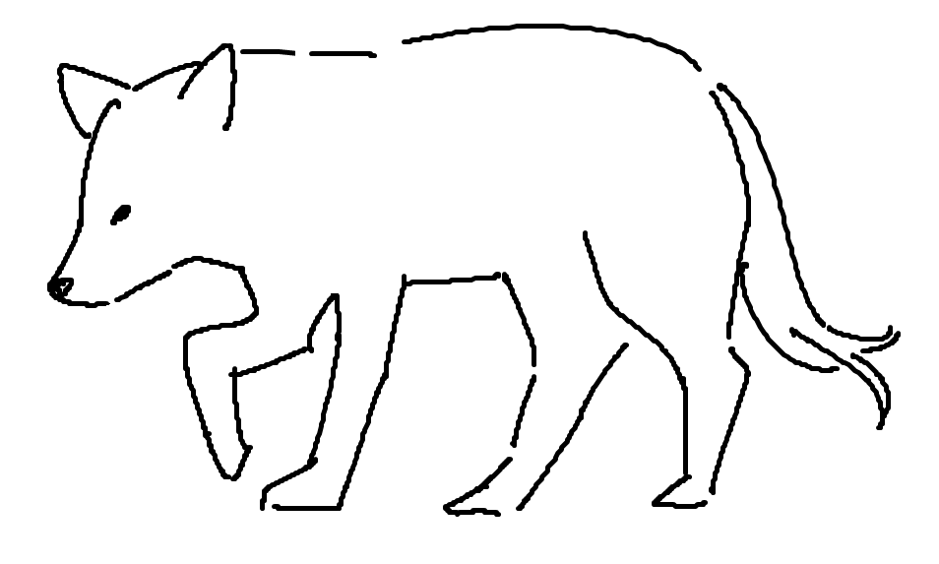
늑대 (협력 NPC)
스테이터스
- 체력 / 허기 / 친밀도
속도
기본 속도: 7m/s
뛰는 속도: 15m/s
45kg
머리 30cm
(=0.3Unit)
스토리
주인이 떠난 후 혼자서 집을 지키며 오매불망 기다리고 있던 중
낯선 사람이 주인과 나의 집에 침입하게 되는데…
몸통 (높이) 80cm
(=0.8Unit)
가능 행동
걷기 / 뛰기 / 점프
울기 / 위협하기 / 공격하기
먹기 / 앉기 / 엎드리기 / 늘어져 있기
인간과의 교감행동
몸통 (가로)150cm
(=1.5Unit)

Slide 24
상호작용
인간 -> 늑대
늑대 -> 인간
쓰다듬기
칭찬하기
먹이주기
혼내기
물기 (플레이어 체력 감소)
핥기
선물주기
부비적대기

Slide 25
적 NPC 종류
사슴
토끼
몸통: 120cm
속도: 13m/s
몸통: 40cm
속도: 20m/s
여우
호랑이
곰 (보스)
몸통: 80cm
속도: 13m/s
몸통: 180cm
속도: 16m/s
몸통: 270cm
속도: 13m/s
모든 적 NPC의 걷는 속도는 6~8m/s이고 유동성 있게 움직인다.

Slide 26
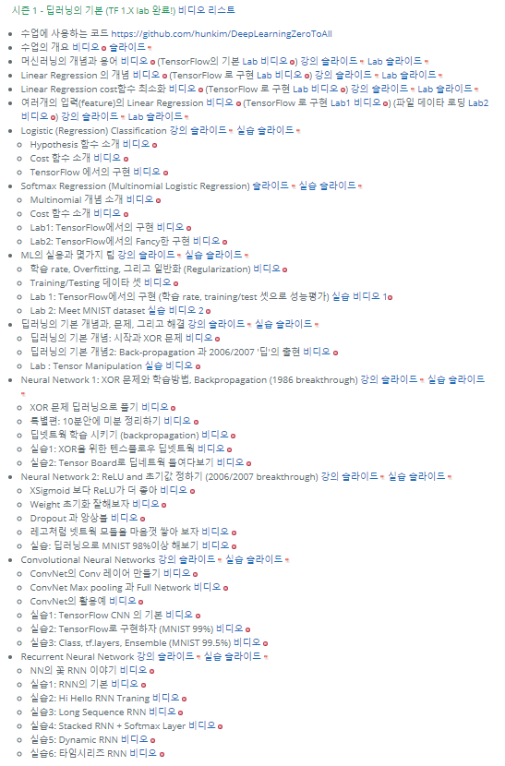
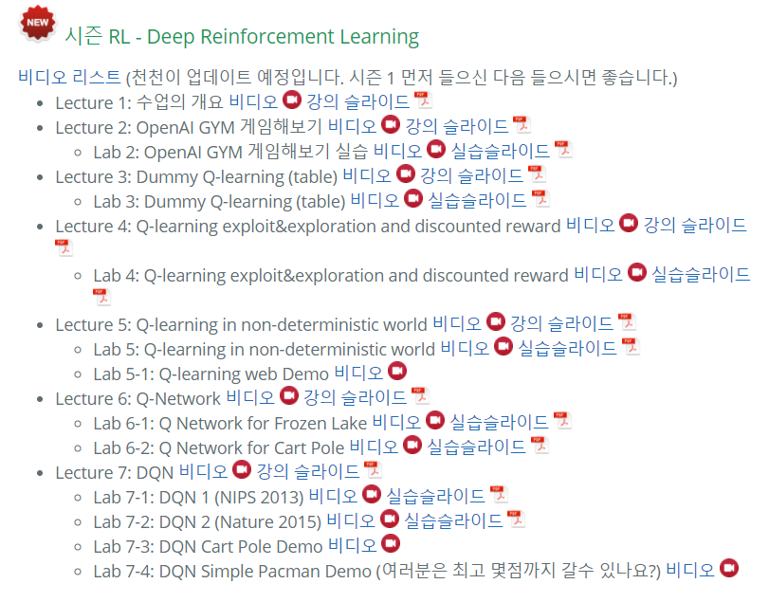
모두를 위한 딥러닝
https://hunkim.github.io/ml/

